Slide 1

中国开源大模型全景图
超级大香蕉

Slide 2

01
网站部署
网站链接：https://www.open-cn-llm-board.xin/

Slide 3

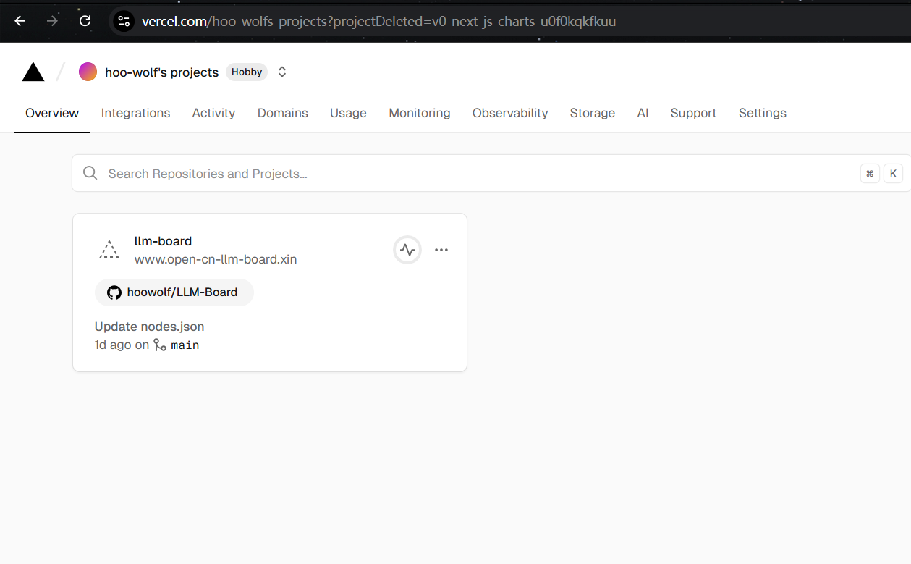
1.网站使用html,javascript,css搭建，即普通的的动态网页，不涉及后端，代码与数据一同放在web文件夹下
上传github后，可以与vercel（一个免费的网页部署网站）建立联系，并部署
在阿里云购买域名后，即可使用自己的域名进行访问

Slide 4
02
数据准备

Slide 5
1，仓库名获取
通过相关资料和网站，统计了以下有开源大模型的机构：
阿里巴巴，智谱AI，北京智源人工智能研究院（BAAI），OpenLMLab（复旦），OpenBMB（面壁智能&清华大学），OpenGVLab（上海人工智能实验室），百川智能，IDEA研究院，元象科技，零一万物，昆仑万维，无问芯穹，书生（上海人工智能实验室），杭州deepseek。
从他们的官网和github,huggingface上获得开源模型的名称以及相关网址
并做成json格式，包含点和边（web/source/nodes.json），对组织机构搜集其简介
方便后续使用echarts画图

Slide 6
2，opendigger数据与github api数据
opendigger用到的数据有:
openrank：开源影响力
activity：活跃度
stars:每月star的增加量
其中部分仓库会出现没有值的情况
通过根链接https://oss.open-digger.cn/github/{org/login}/{repo}/即可获得
仓库名先获得所有组织名，通过github api再获得所有仓库名（function/get_name.py）存到（web/source/org_repos.json）中
再获得关于每个仓库star,fork,issue,contributors数
（function/update_repo_data.py）存到（web/source/repo_data.json）中

Slide 7
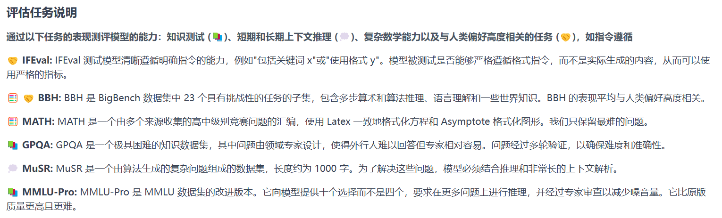
3，huggingface 数据
huggingface上有关与大模型评分的数据集open-llm-leaderboard/contents
可以用官方给的URL使用pandas进行调用，获得的数据处理为需要的格式
通过（function/llm_content.py）存入（web/source/content.json）

Slide 8
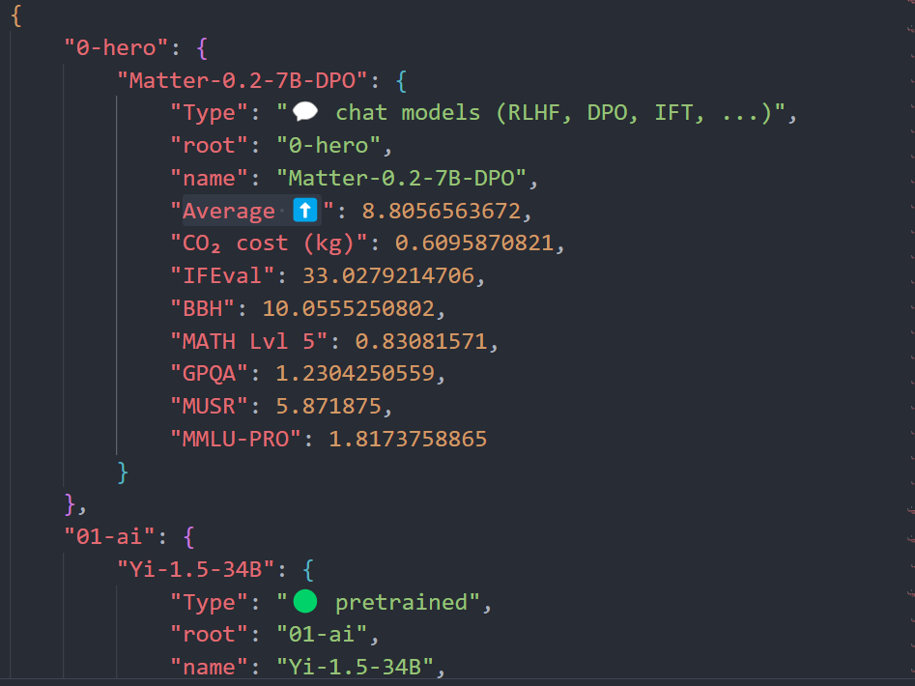
格式为
root和name方便进行特定查找

Slide 9
03
网站搭建及演示
网站链接：https://www.open-cn-llm-board.xin/

Slide 10
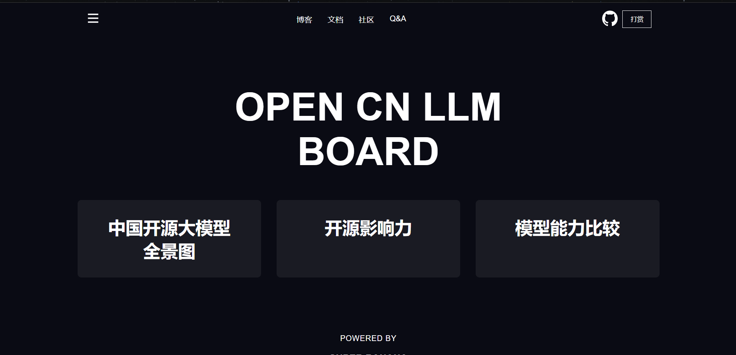
1，主页面(web/index.html)
设计三个主要板块，点击即可跳转
右上方github图标也可点击，跳转到项目仓库
其余按钮目前尚未实现，起装饰作用

Slide 11
2，全景图(web/graph.html)
该全景图由echatrs力引导图为主要，同时用js为每个点增加点击事件
初始时，右边会显示一些基本信息，点击每个点后，会根据点的类别在右侧更新页面，对组织机构可以点击相应链接跳转
目前只有主要组织机构有详细信息
可以点击上方分类按钮进行筛选模型

Slide 12
3，开源影响力(web/dashboard.html)
上方使用grid布局，使格式整齐。
通过前面获取的仓库名数据，实现一个下拉列表，选择github仓库后，上方的四个小窗和下方的折线图会动态更新，这里我选了大部分有数据的最近六个月，到2024-11为止，由日期标签，可以由opendigger根链接得到新增star，以及六个月的openrank,activity值，对无效的网页或者没有数据，归为0处理，避免出现显示错误

Slide 13
4，模型能力比较(web/radar.html)
页面上方是基本的指标说明和一些基本信息，方便访问者理解
下方雷达图使用echarts画出，通过content中的数据，可以动态选择不同模型进行比较，并在雷达图中呈现
除了雷达图，还会在下方显示出各项指标的柱状图，更直观的研究单个模型的能力

Slide 14
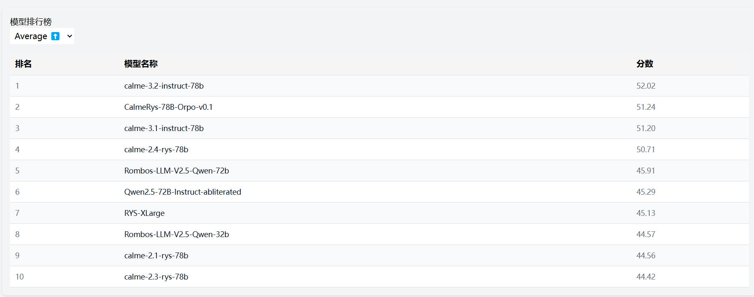
4，模型能力比较(web/radar.html)
除了比较两个模型，还在下方增设了排行榜，对每个指标进行排序，了解不同领域模型的差距

Slide 15
04
结语

Slide 16
在全球人工智能技术的竞争中，开源大模型不仅能够提升国内技术的国际影响力，还能帮助中国企业和研究机构在全球范围内建立话语权。通过开源，中国的技术标准和创新思路将得到更多国际认可，为全球AI生态的多元化发展贡献力量。
本项目虽然不能全面展示中国开源大模型的生态，但足以让每个人认识到中国开源大模型在全球的优势，技术层次的领先。
我们希望有越来越多的企业和机构参与到开源中来，为中国的AI发展贡献力量
谢谢您的观看！

Slide 17
谢谢观看

